Slide 1
ХОЗЛЕНТА МОМЕНТ УНИВЕРСАЛЬНАЯ СЕРЕБРЯНАЯ
Henkel

Slide 2

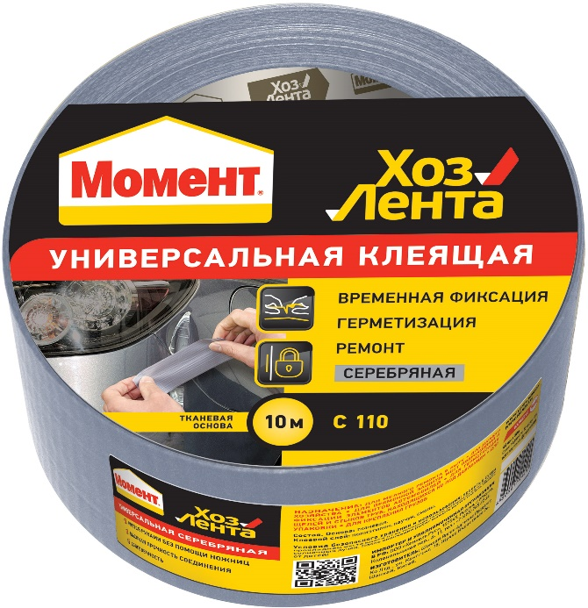
ХОЗЛЕНТА МОМЕНТ УНИВЕРСАЛЬНАЯ СЕРЕБРЯНАЯ
Описание
Универсальная липкая лента, которая отлично подходит для широкого спектра работ по временному ремонту, герметизации и фиксации.
Преимущества
Высокая прочность соединения
Водостойкость
Высокая теплостойкость
Долговечность
Цвет – серебристо-серый
Области применения
Применяется для соединений, требующих склеивания, герметизации, изоляции.
Приклеивается к различным основам, например, камню, бетону, дереву, пластмассе, металлу, стеклу, любым гладким и окрашенным поверхностям

Slide 3
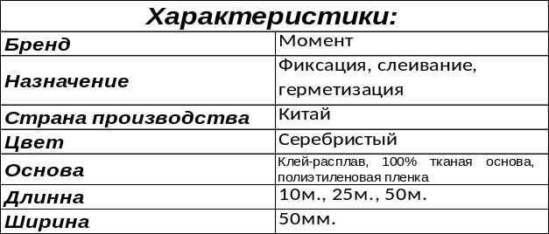
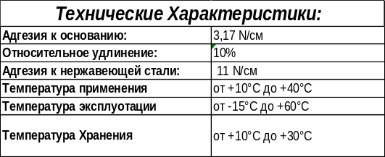
ХОЗЛЕНТА МОМЕНТ УНИВЕРСАЛЬНАЯ СЕРЕБРЯНАЯ
Подготовка поверхностей
Поверхность должна быть очищена от грязи.
Желательно, чтобы она была сухой.
Лента приклеивается к влажным непористым поверхностям (при условии достаточного давления и времени выдержки).
Тонкие и хрупкие поверхности могут быть повреждены при отрыве ленты.
Правила нанесения
Лента наносится на поверхность и прижимается с незначительным усилием.
При соединении поверхностей с помощью клейкой ленты, для повышенной надежности можно приклеить несколько слоев ленты.
Сроки хранения и правила обращения
Срок годности 18 месяцев с даты изготовления (срок годности указан на упаковке) в сухом месте при температуре от +10°С до +30°С. Оберегать от прямых солнечных лучей
Полная информация о продукте доступна на сайте www.moment.ru
Так же Вы можете получить консультацию по телефону 8 (495) 745-22-34

